Slide 1
ESTORE项目

Slide 2
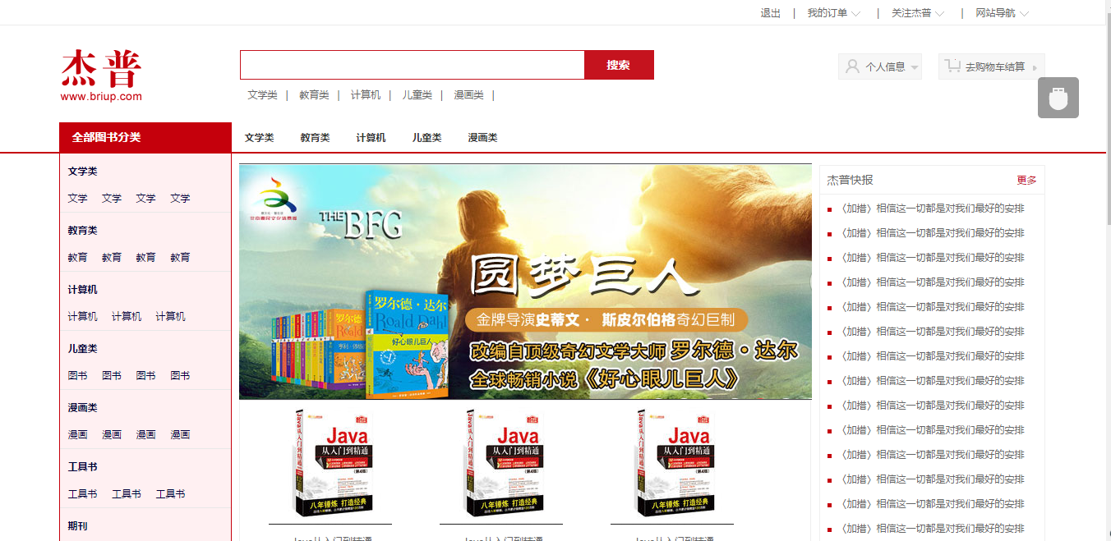
什么是estore？

Slide 3
背景介绍
estore系统也叫在线购物系统、网络商城、在线商城等。网上购物系统是功能完善的在线购物系统。
网上购物系统包括前台商家系统、买家系统及后台管理员操作系统，它有很多功能，包括用户浏览、购物车、商品管理、用户管理、订单管理、配送管理等等。商家们还可得到运营商方面全方位的广告宣传推广。

Slide 4

目 标
掌握软件开发流程
完成软件开发项目
积累软件开发经验
巧用软件开发技术
熟悉电信运营业务
发扬团队合作精神
提高语言表达能力
锻炼文档书写能力
分析解决问题能力

Slide 5

软件开发流程
软件需求分析（Software Requirements Analysis）
数据建模（ Data Model ）
编码/单元测试（Coding）
联合调试（Integration）
系统测试（Testing）
运行维护（Installation & Maintenance)‏

Slide 6
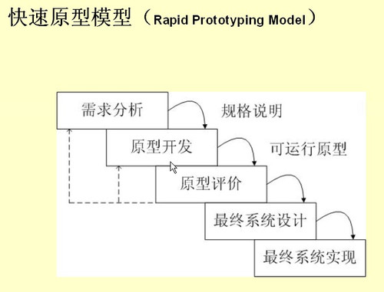
软件开发流程
快速原型模型的第一步是建造一个快速原型，实现客户或未来的用户与系统的交互，用户或客户对原型进行评价，进一步细化待开发软件的需求。通过逐步调整原型使其满足客户的要求，开发人员可以确定客户的真正需求是什么；第二步则在第一步的基础上开发客户满意的软件产品。

Slide 7
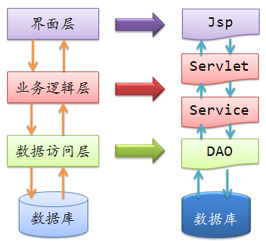
设计：什么是三层架构
jsp包
web包
service包
dao包

Slide 8
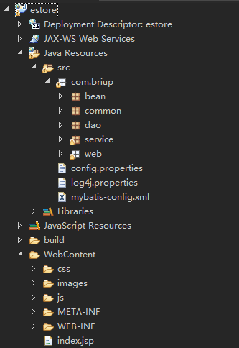
设计：三层架构开发
dao层：
数据库交互，将数据查出来，通过操作显示在web层
service层：
业务逻辑对象。实现对项目的业逻辑处理相关的方法
web层：
表现层。处理和用户直接相关的，接收参数，处理参数，跳转视图，展示数据。
servlet层
处理数据，连接service，dao层

Slide 9
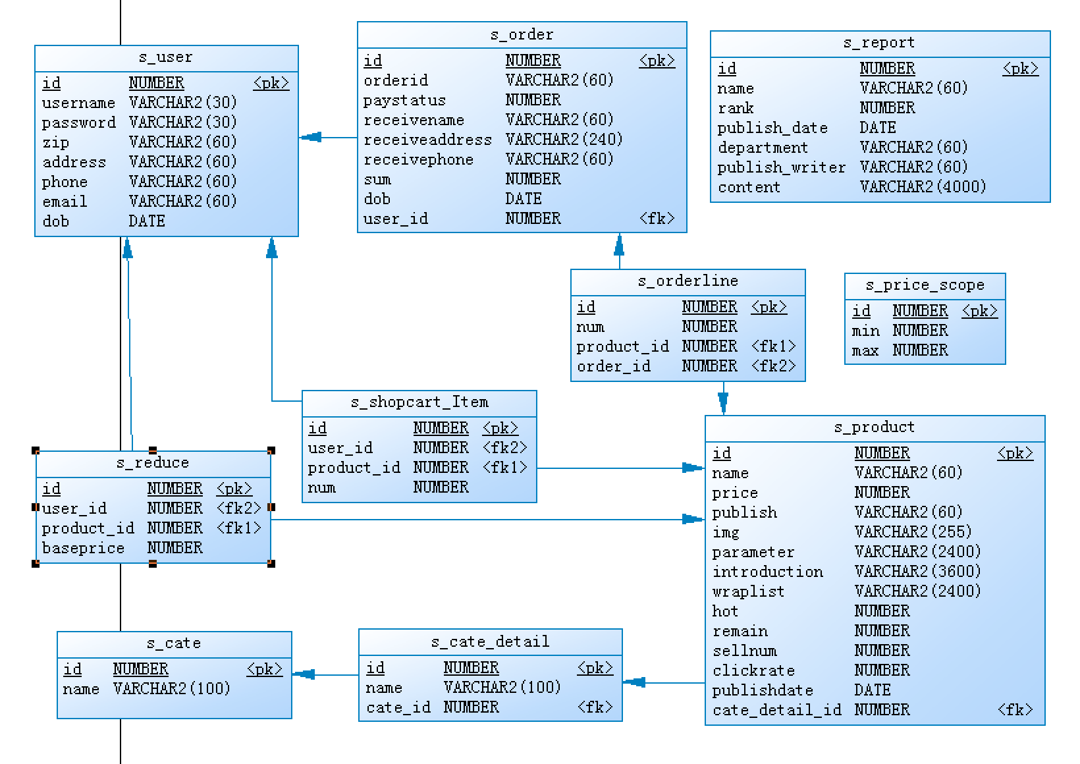
系统ER图

Slide 10
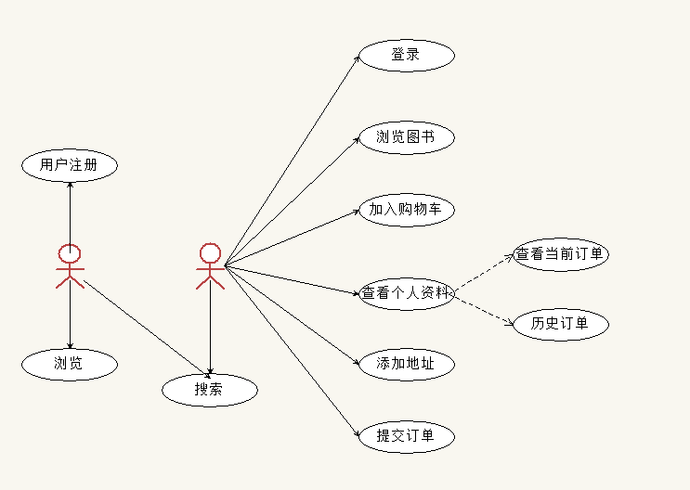
用例图

Slide 11
数据库表
Customer表：存放用户信息
Book表：存放图书信息
OrderIine表：存放订单明细信息
Orderform表：存放订单信息
Shipaddress表：存放顾客的地址信息

Slide 12
主要用到的技术
后台技术
三层架构 mybatis oracle数据库
log4j xml
前台技术
jsp jquery html+css

Slide 13
功能需求分析
注册：
1. 需要判断注册的用户名是否已经在数据库中存在。
2. 最后将注册信息保存到Customer表
登录：
1．查看登陆的用户名是否存在
2．查看密码是否正确
购物车：
1．增加订单项（orderline）
2．查看购物车
3．删除Orderline
4．修改Orderline
订单：
1. 查看用户所有订单
2. 提交订单
3. 删除订单

Slide 14
功能模块分析
登录模块
注册模块
购物车模块
订单模块

Slide 15
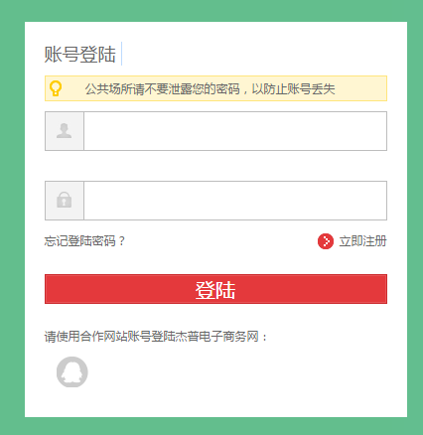
登录模块
在login.jsp页面上用户可以输入用户名和密码进行登陆，如果用户名和密码都正确，则登陆成功跳转到index.jsp。如果不正确，需要提示用户并且还是跳转到login.jsp页面继续登陆

Slide 16
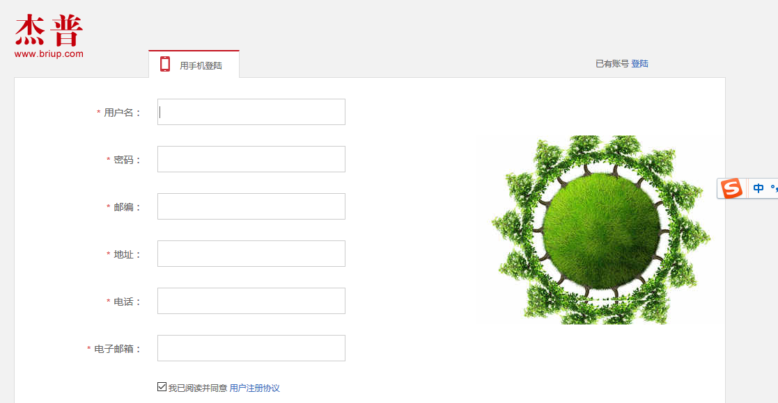
注册模块
静态demo中打开的注册界面，实现注册模块需要将你填写在页面上的信息，添加到数据库中，才能实现登录的功能，接下来我们实现如何将数据添加到数据库

Slide 17
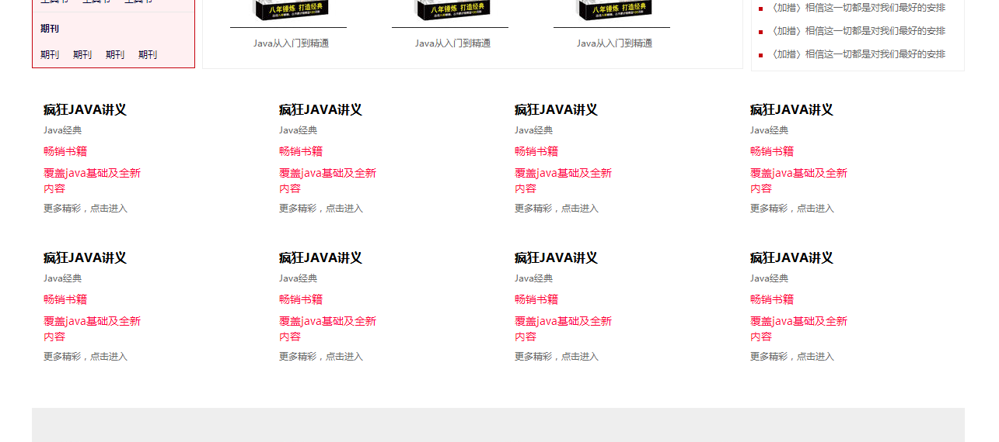
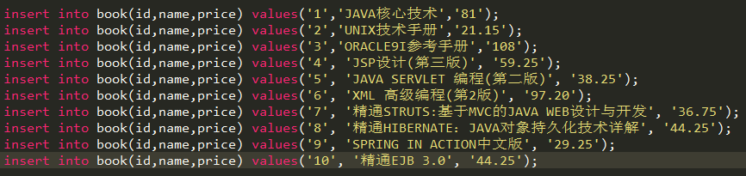
部分功能分析
页面上数据是html页面上的数据，我们要的是依据数据库来操作，所以我们需要将数据库中的数据显示在页面上，有了数据我们才能进行以下各模块的设计

Slide 18
软件开发流程
The End

